Slide 1
数据结构
课程设计
林金章&李家凯
1408091033
1408091027

Slide 2
1
项目需求
经典小游戏贪吃蛇
通过C语言来实现经典的小游戏——贪吃蛇，蛇由WASD四个键控制，其中W向上A向左D向右S向下，在游戏中还要随机产生果子，其中蛇每吃一个果子，身体多一个节点，分数加一，果子消失且产生新的果子，蛇在移动的过程中吃到自己的身体游戏结束。
A
D

Slide 3
2
项目分工
项目需求分析，列出具体所要完成的功能
部分功能的实现
界面设计，以及部分功能的实现
函数的打包封装

Slide 4
功能列表
1.建一个20X20的小的矩阵地图
2.在地图中间先生成蛇头和一个身体节点
3.通过W A S D及键盘输入来控制蛇的移动
4.随机在地图内产生水果
5.蛇吃水果后身体变长
6.得分统计
7.判断游戏是否结束

Slide 5
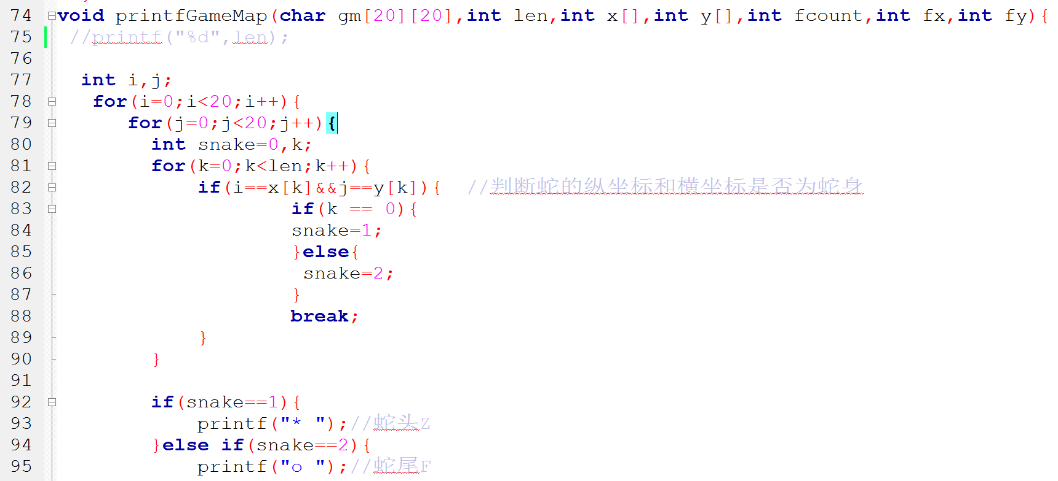
具体实施
1.建一个20X20的小的矩阵地图
通过二维数组的形式来存储点阵地图，其中关键是区分地图中的点是不是属于蛇的一部分，
如果是则打出蛇的部分，若不是才打出地图的部分，我们是通过给蛇设置一个长度标志，然后通过循环与地图的坐标进行比较来实现。

Slide 6
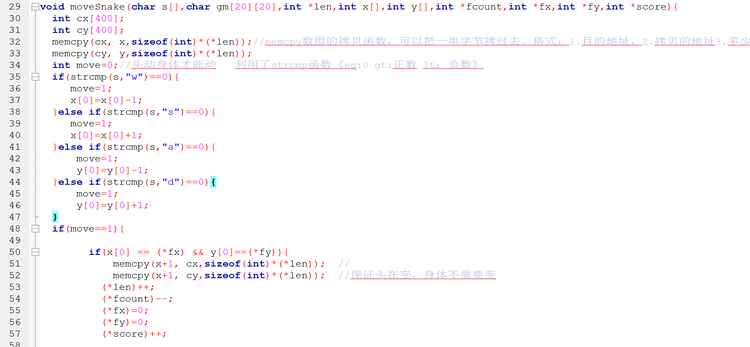
具体实施
1.控制蛇的移动
因为蛇的每个身体都存储在之前定义好的二维数组里，通过坐标可以轻松的记录蛇的每个身体节点。
所先我们先控制蛇头的移动，蛇头应该是能向四个方向都能移动（吃到身体后面统一处理）
当蛇向上移动时，y轴的行数应该减一，且要记录蛇之前的体型，所以我们在移动蛇的时候应先把蛇之前的体型做拷贝。
之后是蛇身体的移动，蛇头动了后，蛇身体的每个节点应该是前一个蛇身体节点现在的坐标

Slide 7
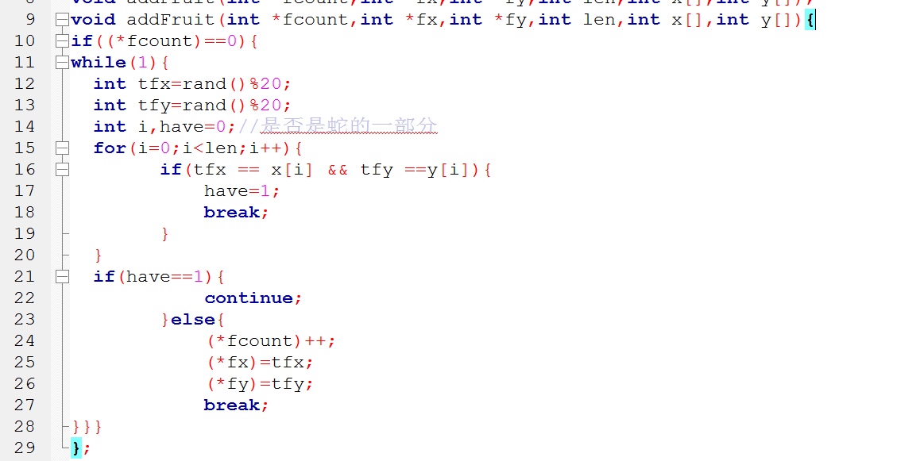
具体实施
3.在地图中随机产生水果
生成水果不能生成在蛇的身体上，以及不能超出地图范围和生成时间。
为了使生成的水果不在蛇的身体上，然后遍历蛇当前的身体长度的每个节点是否与产生的水果坐标重合，如果重合则再次随机生成果子。如果不重合则水果生成成功，把生成水果的标志标为0，不再生成水果。

Slide 8
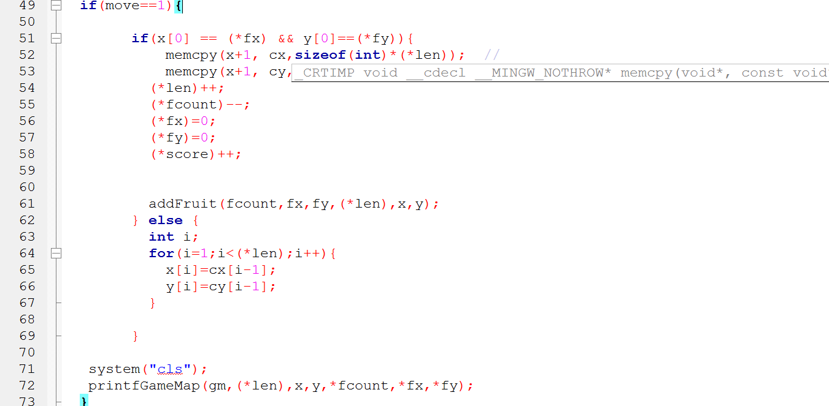
具体实施
4.蛇吃水果
因为之前移动蛇的时候已经记录了蛇身体当前的每个节点的坐标，所以此时只要与随机生成的水果的坐标比较，若匹配成功，则把蛇的长度加一，且要清屏、重新刷新地图，

Slide 9
具体实施
4.函数封装与测试
将各个功能实现所实现的代码封装成各自功能的独立函数，这样子方便多次调用，也体现了结构化设计的思想。测试过程中发现体验不太好，后续可以继续增加一些小功能来增加游戏的趣味性。

